Slide 1
AI lynkursus
Trendupdate

Slide 2
Agenda
Robotter og AI
Generativ video
Nyheder fra ChatGPT og Google

Slide 3
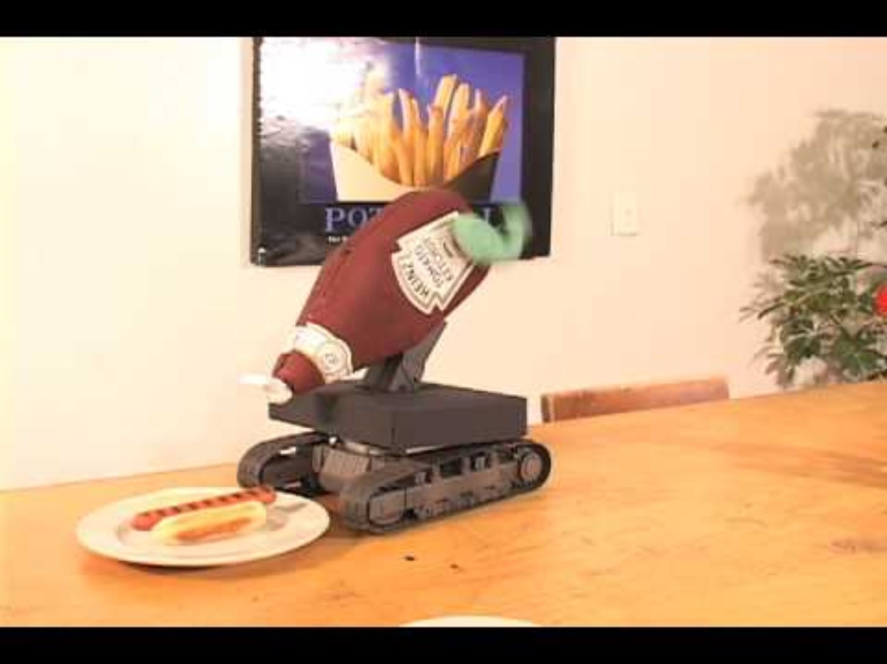
Robotter 🤖
Notes:
Vi starter med robotter
Taler vi AI og robotter kan det sagtens være softwarerobotter – nu tænker vi fysisk.
– fysiske robotter har typisk været
Robotter hidtil har været speicaliserede, præcisionsopgaver og gentagne opgaver.

Slide 4
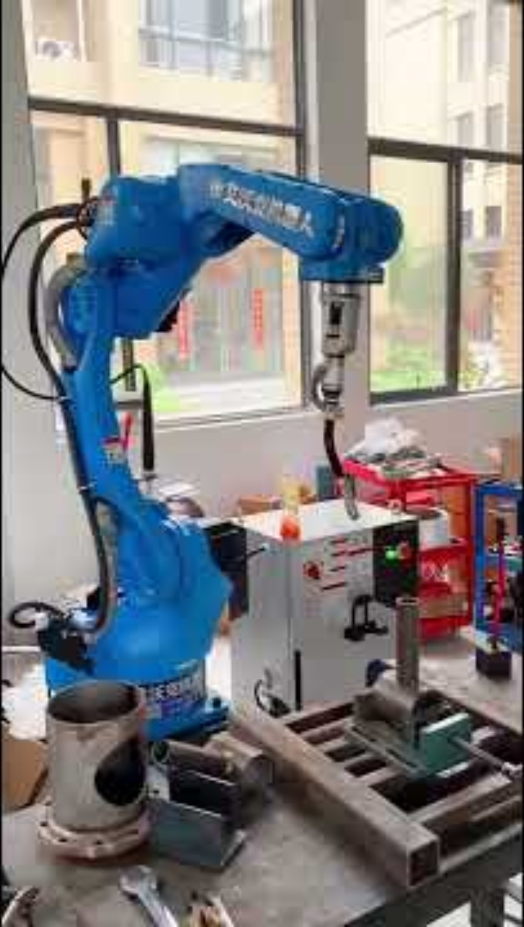
Robotter hidtil
Specialiserede
Præcise
Gentagne opgaver
Ikke meget AI

Slide 5
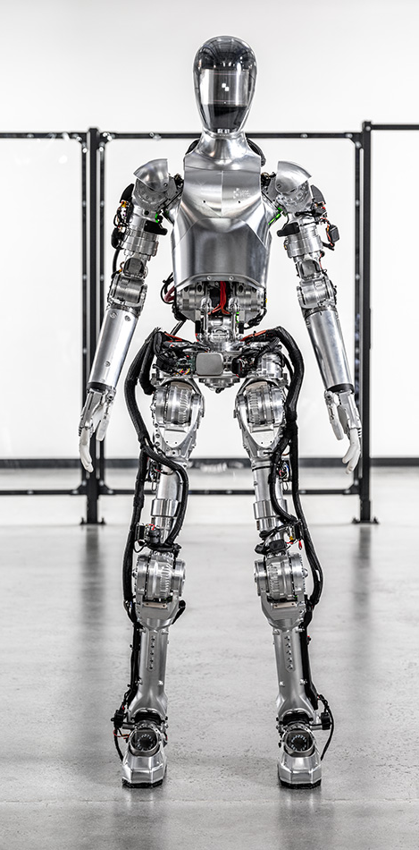
Figure 01 X OpenAI
Du kan tale med den
Den kan se
Den kan bevæge sig
Den kan ‘tænke’ på samme måde som ChatGPT
Den kan udføre opgaver fysisk – ikke bare i tekst

Slide 6
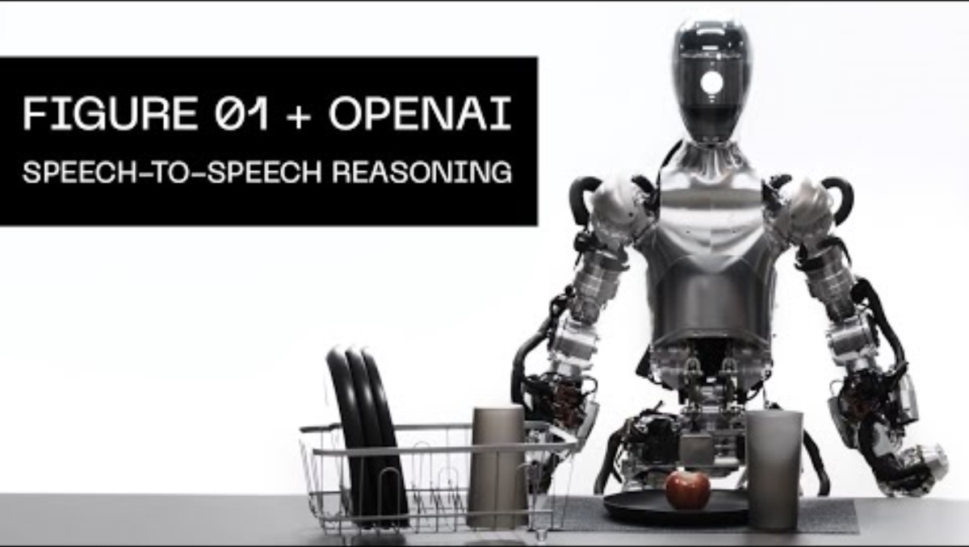

Slide 7
Potentialet
Trimme hylder
Varemodtagelse
Fylde op
Status
Hjælpe kunderne
Finde ordrer
Lægge tøj sammen
…

Slide 8


Slide 9

Video
Tiltrækker opmærksomhed
Hurtig afkodning
Vække følelser
Personligt præg

Slide 10
OpenAI - Sora
Genererer video i stedet for tekst
Op til 1 minut
Bygger op fra bunden
Plads til forbedringer

Slide 11
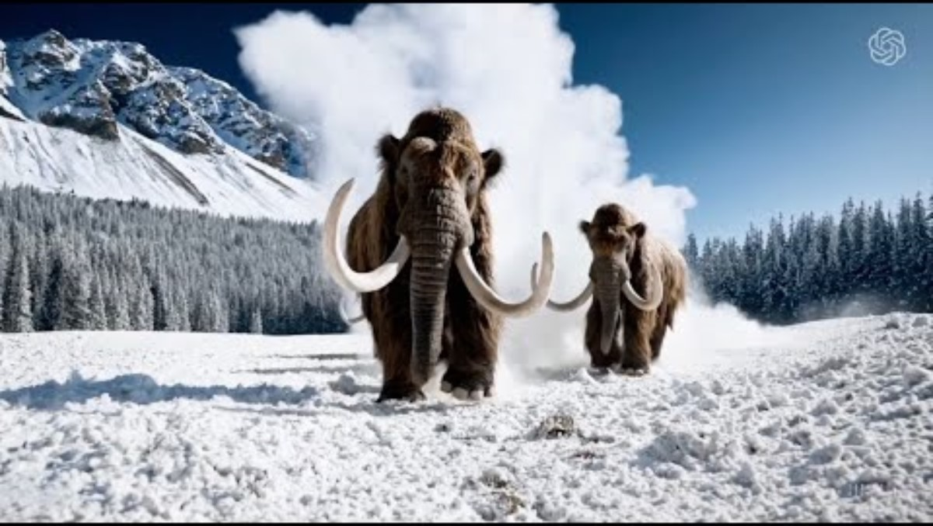

Slide 12
Hvad er forskellen?
Prompten:
“A litter of golden retriever puppies playing in the snow. Their heads pop out of the snow.”

Slide 14
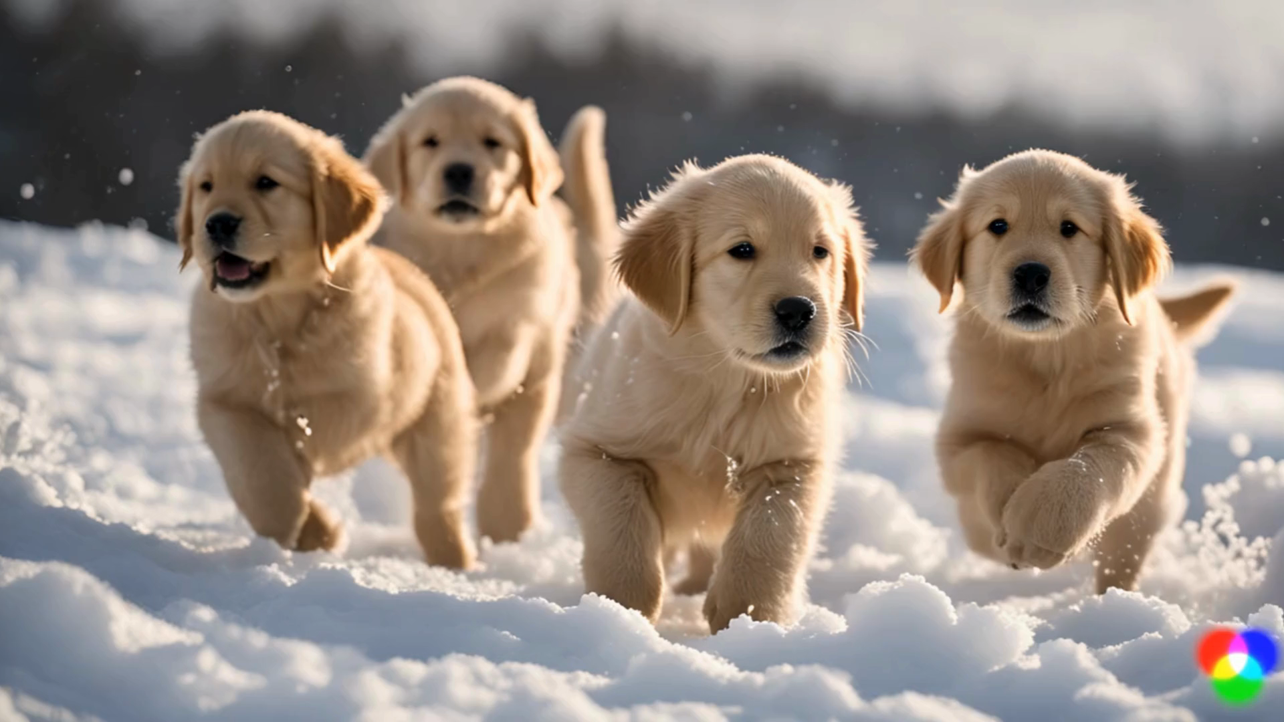
Canva

Slide 15
Hvor kan vi bruge det?
Marketing
SoMe
Web

Slide 16


Slide 17
Nyheder fra ChatGPT
Opdateret sprogmodel – 4o
Multimodal – billede (inkl. video), lyd, tekst
Fra browser til desktop
Alle får adgang
Adgang til GPTs

Slide 18
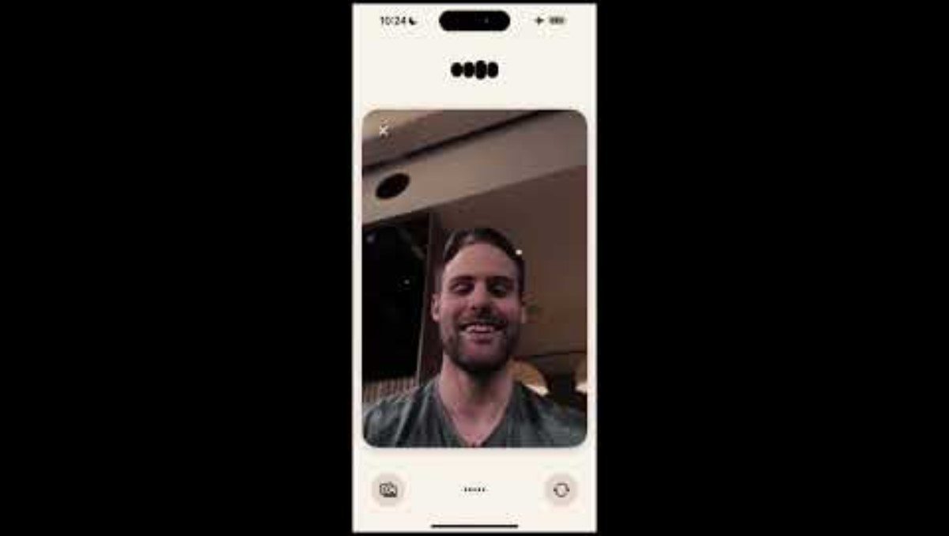
Vision

Slide 19
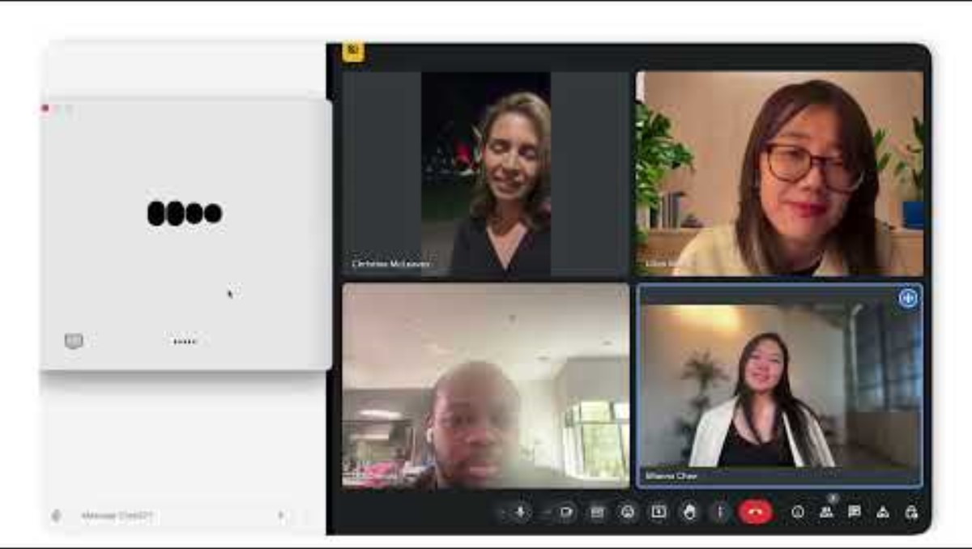
Assistent til møder

Slide 20
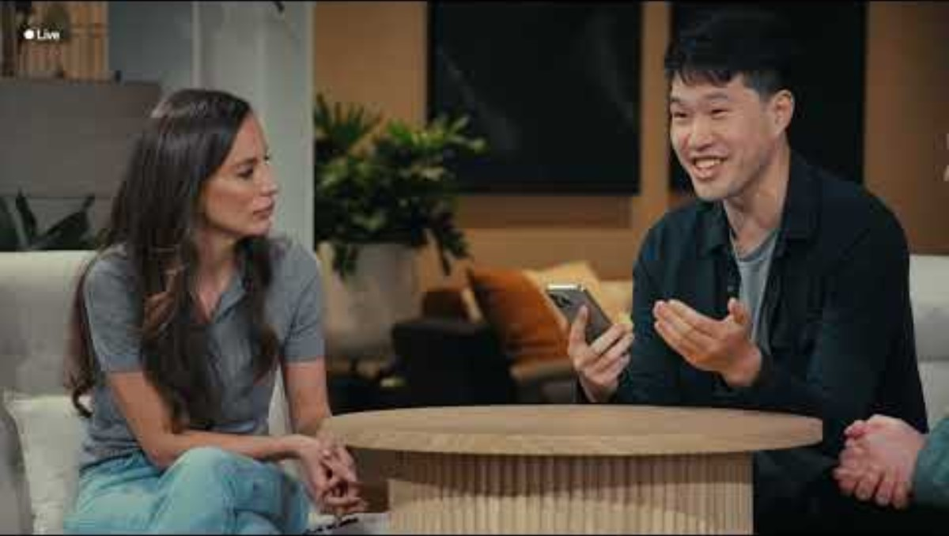
Kundeservice

Slide 21
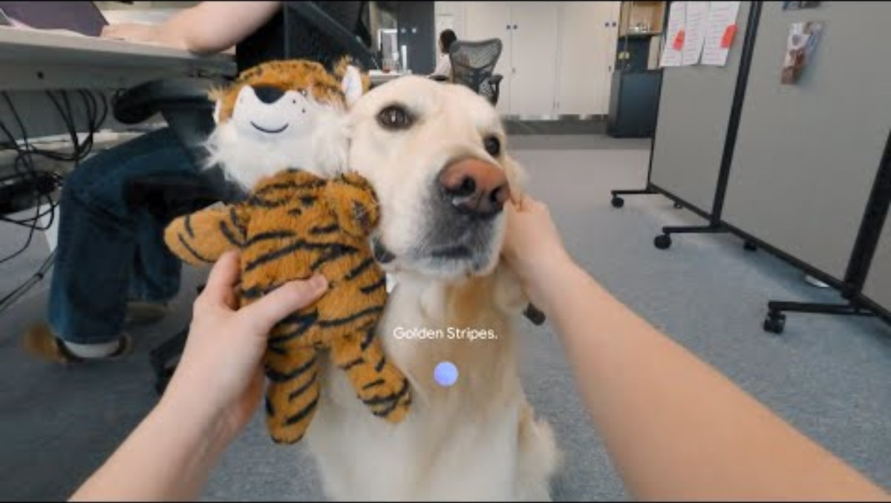
Google har gang i det samme

Slide 22
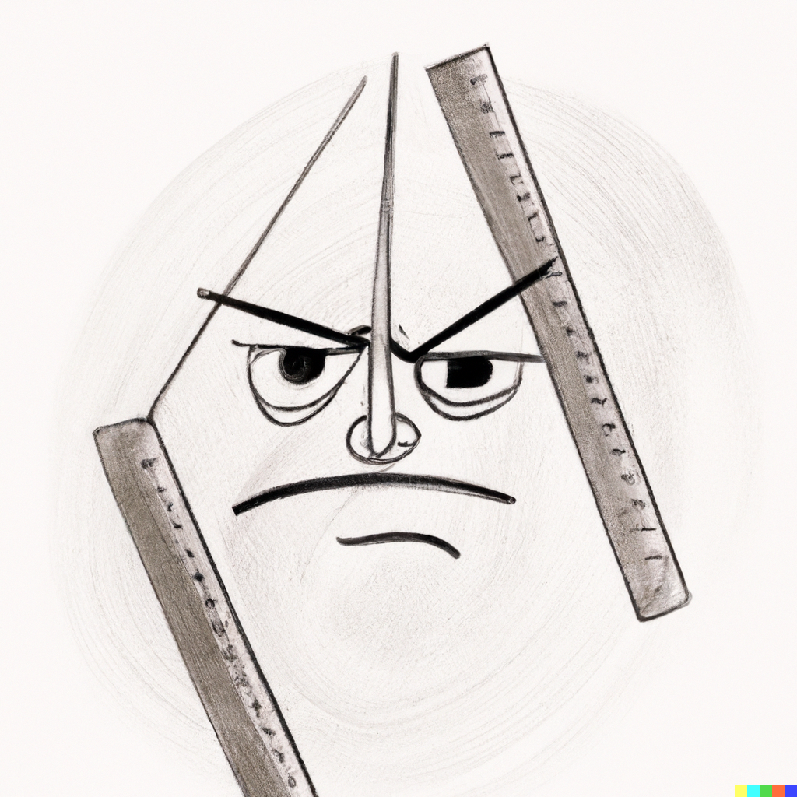
Den kritiske vinkel
Integreret del af hverdagen
Forstå brugen
Datadisciplin – digitalt som fysisk

Slide 23
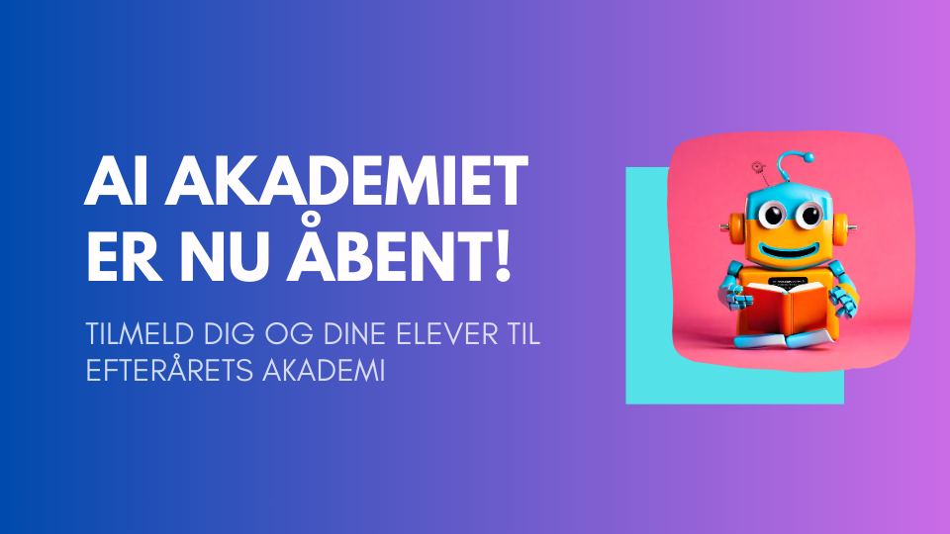


AI Akademiet
Lynkurser i efteråret
Oplæg på 30 minutter
Øvelser efterfølgende
Tidligere øvelser på videnscenterportalen:
videnscenterportalen.dk/dh/kunstig-intelligens-i-digital-handel/
Tilmeld dig og dine elever her

Slide 24


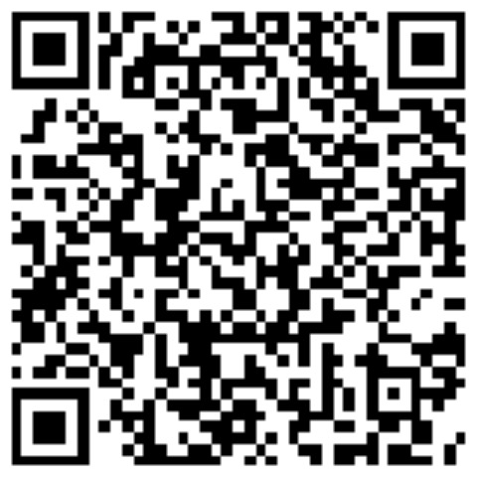
Morten Christoffersen
Faglig konsulent
morc@digitalhandel.dk
4171 5705
Connect gerne på LinkedIn

